Slide 1

Mentalismo turistico (basato su un’idea di Gabriel Gascon)

Slide 2
Come presentato durante la conferenza, qui avete la pagina con le parole che rappresentano emozioni/sentimenti e poi le parole per forzare la città che corrisponde alla prima lista.

Slide 3
Tra poco vedrete apparire delle parole che rappresentano emozioni o sentimenti. Dovete sceglierne una sola e tenerla a mente. Scegliete quella che vi piace di più, quella che vi parla, che vi ispira.

Slide 4
Meraviglia
Simpatia
Nostalgia
Serenità
Noia
Speranza
Nervosismo
Soddisfazione
Sorpresa
Motivazione
Malinconia
Sollievo

Slide 5
Fatto?
Ricordatela bene.
Per semplificare, conservate nella memoria solo la prima lettera, la sua iniziale.

Slide 6
Ora vi mostrerò dei nomi di città italiane. Sceglietene una che contenga la lettera che avete in mente. Questa lettera può trovarsi all’inizio, nel mezzo o alla fine del nome. Non importa dove, basta che ci sia.

Slide 7
Bene. Ora visualizzatela. Pensate intensamente a questa città e ai suoi monumenti.
Avete scelto la vostra città?

Slide 8
Padova
Perugia
Ferrara
Bari
Prato
Lecce
Lucca
San Marino
Cagliari
Arezzo
L’Aquila
Viterbo

Slide 9
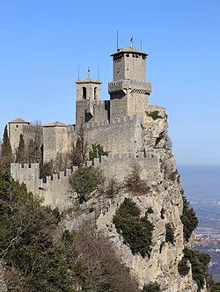
Ho la sensazione che stiate pensando a SAN MARINO...

Slide 10
Voglia
Tranquillità
Calma
Compassione
Coraggio
Vitalità
Tensione
Curiosità
Tenerezza
Tristezza
Vergogna
Confusione

Slide 11
Fatto?
Ricordatela bene.
Per semplificare, conservate nella memoria solo la prima lettera, la sua iniziale.

Slide 12
Ora vi mostrerò dei nomi di città italiane. Sceglietene una che contenga la lettera che avete in mente. Questa lettera può trovarsi all’inizio, nel mezzo o alla fine del nome. Non importa dove, basta che ci sia.

Slide 13
Bene. Ora visualizzatela. Pensate intensamente a questa città e ai suoi monumenti.
Avete scelto la vostra città?

Slide 14
Bari
Roma
Milano
Napoli
Siena
Vaticano
Salerno
Bologna
Perugia
Firenze
Modena
Parma
Pisa

Slide 15
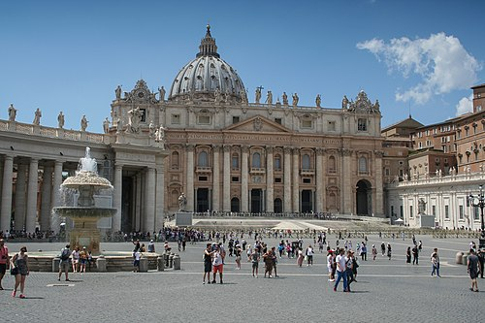
Ho la sensazione che stiate pensando al VATICANO...

Slide 16
Bellezza
Grazia
Gioia
Buonumore
Benessere
Gratitudine
Gelosia
Leggerezza
Languore
Lealtà
Bontà

Slide 17
Fatto?
Ricordatela bene.
Per semplificare, conservate nella memoria solo la prima lettera, la sua iniziale.

Slide 18
Ora vi mostrerò dei nomi di città italiane. Sceglietene una che contenga la lettera che avete in mente. Questa lettera può trovarsi all’inizio, nel mezzo o alla fine del nome. Non importa dove, basta che ci sia.

Slide 19
Bene. Ora visualizzatela. Pensate intensamente a questa città e ai suoi monumenti.
Avete scelto la vostra città?

Slide 20
Parma
Roma
Trieste
Padova
Torino
Siracusa
Firenze
Verona
Modena
Pisa
Bologna
Venezia

Slide 21
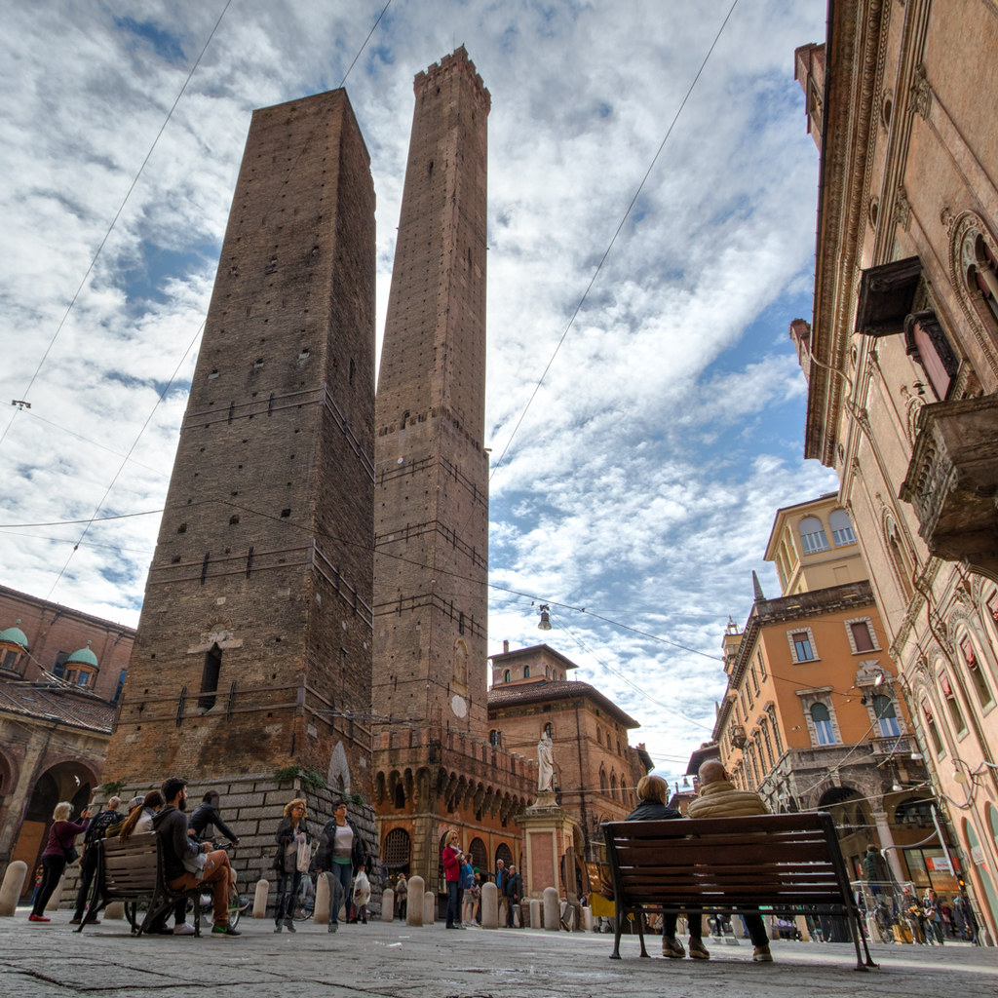
Ho la sensazione che stiate pensando a BOLOGNA...

Slide 22
Malinconia
Motivazione
Ispirazione
Meraviglia
Nostalgia
Leggerezza
Lealtà
Innamoramento
Languore
Noia
Nervosismo
Inquietudine

Slide 23
Fatto?
Ricordatela bene.
Per semplificare, conservate nella memoria solo la prima lettera, la sua iniziale.

Slide 24
Ora vi mostrerò dei nomi di città italiane. Sceglietene una che contenga la lettera che avete in mente. Questa lettera può trovarsi all’inizio, nel mezzo o alla fine del nome. Non importa dove, basta che ci sia.

Slide 25
Bene. Ora visualizzatela. Pensate intensamente a questa città e ai suoi monumenti.
Avete scelto la vostra città?

Slide 26
Ragusa
Prato
Padova
Pesaro
Varese
Carrara
Arezzo
Pescara
Milano
Ferrara
Grosseto

Slide 27
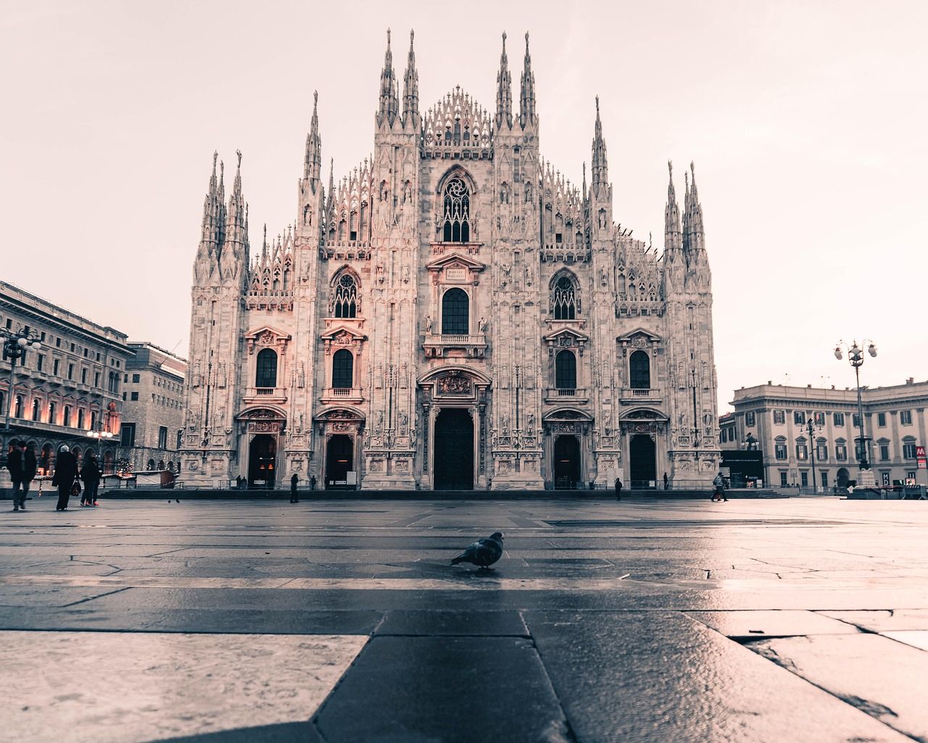
Ho la sensazione che stiate pensando a MILANO...

Slide 28
Gioia
Nervosismo
Nostalgia
Noia
Gratitudine
Gelosia
Emozione
Euforia
Empatia
Voglia
Entusiasmo

Slide 29
Fatto?
Ricordatela bene.
Per semplificare, conservate nella memoria solo la prima lettera, la sua iniziale.

Slide 30
Ora vi mostrerò dei nomi di città italiane. Sceglietene una che contenga la lettera che avete in mente. Questa lettera può trovarsi all’inizio, nel mezzo o alla fine del nome. Non importa dove, basta che ci sia.

Slide 31
Bene. Ora visualizzatela. Pensate intensamente a questa città e ai suoi monumenti.
Avete scelto la vostra città?

Slide 32
Asti
Aosta
Parma
Roma
Pisa
Lucca
Bari
Sassari
Genova
Como
Carrara
Siracusa
Campobasso

Slide 33
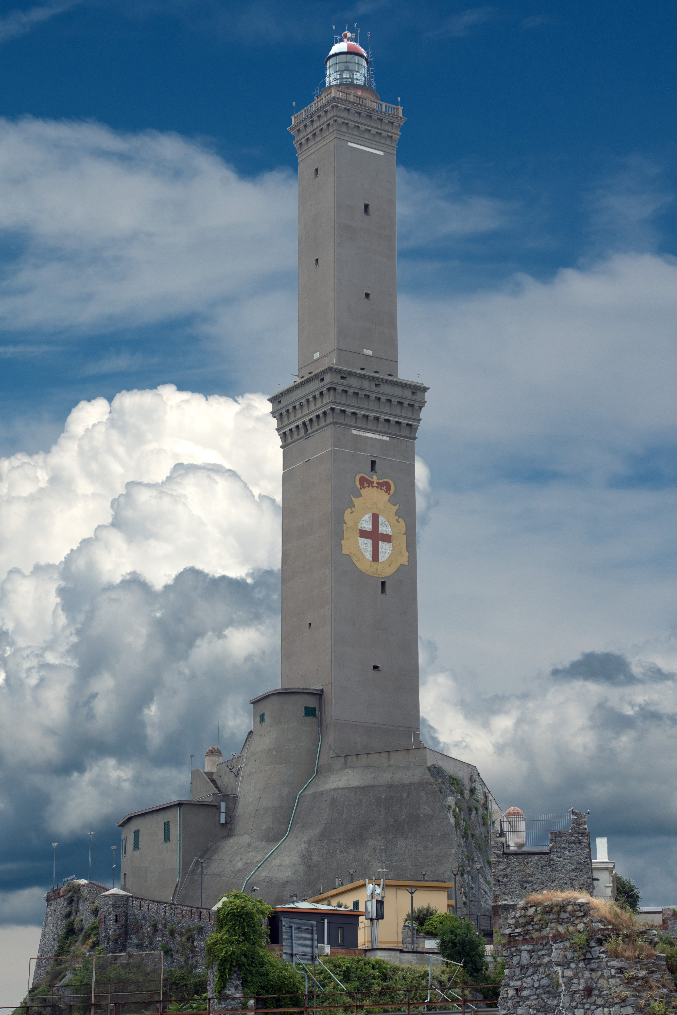
Ho la sensazione che stiate pensando a GENOVA.

Slide 34
Riconoscenza
Tensione
Tenerezza
Incanto
Inquietudine
Imbarazzo
Indifferenza
Tranquillità
Rimorso
Rabbia
Rilassamento
Timidezza
Tristezza
Risentimento
Invidia

Slide 35
Fatto?
Ricordatela bene.
Per semplificare, conservate nella memoria solo la prima lettera, la sua iniziale.

Slide 36
Ora vi mostrerò dei nomi di città italiane. Sceglietene una che contenga la lettera che avete in mente. Questa lettera può trovarsi all’inizio, nel mezzo o alla fine del nome. Non importa dove, basta che ci sia.

Slide 37
Bene. Ora visualizzatela. Pensate intensamente a questa città e ai suoi monumenti.
Avete scelto la vostra città?

Slide 38
Campobasso
Bologna
Savona
Monza
Torino
Cefalù
Avola
Modena
Lucca
Ancona
Belluno
Genova
Cosenza
Enna
Lecce

Slide 39
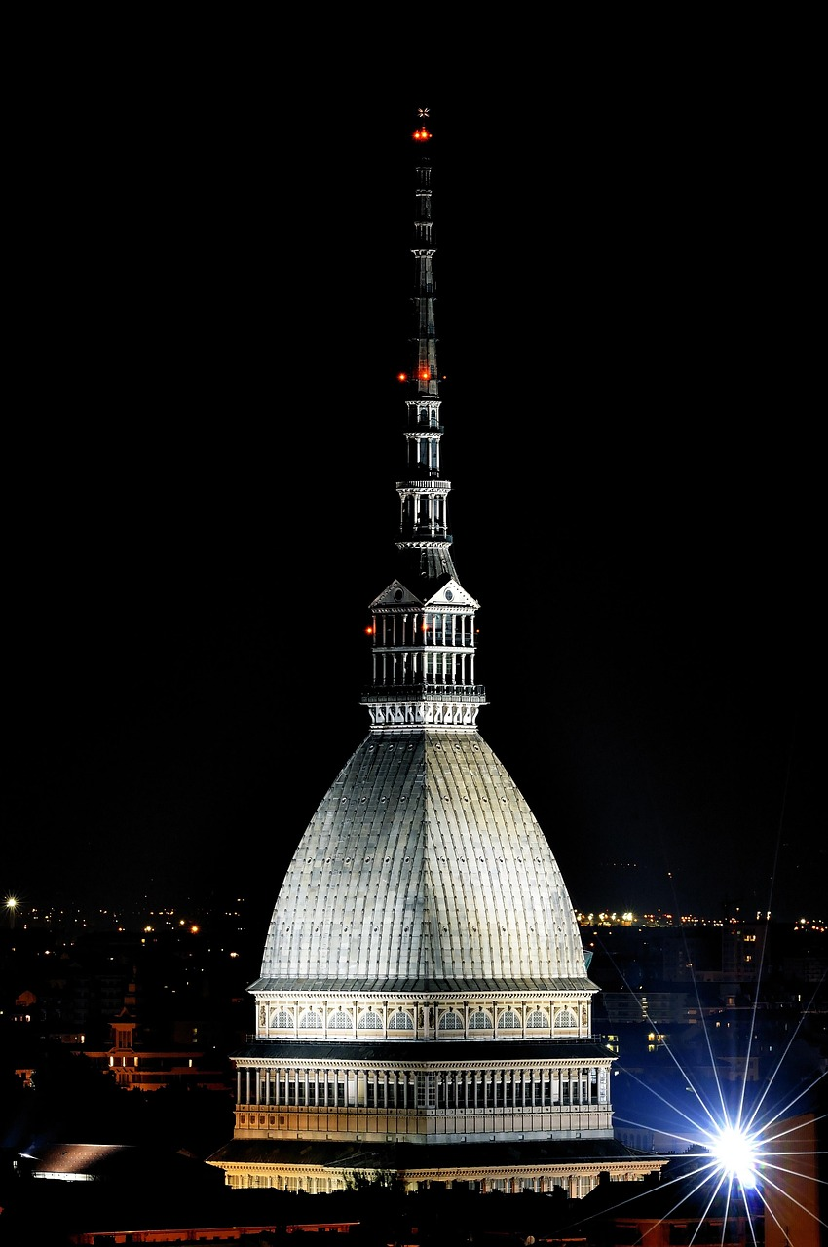
Ho la sensazione che stiate pensando a Torino.

